Slide 1




HACKATHON 2025
[
]
+
Franciele Moritz : AD | Marcos Souza : ED | Pedro Melo : PM-CD-VA | Roberto Sianciulis : ED

Slide 2
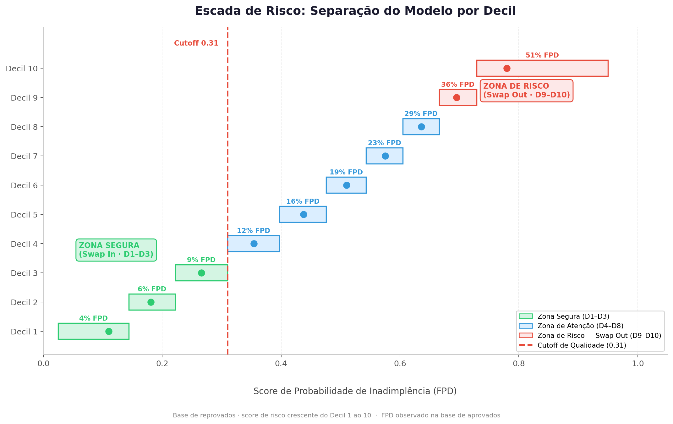
20% de inadimplência esconde dois mundos diferentes !
A política atual mistura clientes com 3,5% e 51% de FPD na mesma decisão.
Cutoff 0.31
Captura 88%
dos maus pagadores
1 /10

Slide 3
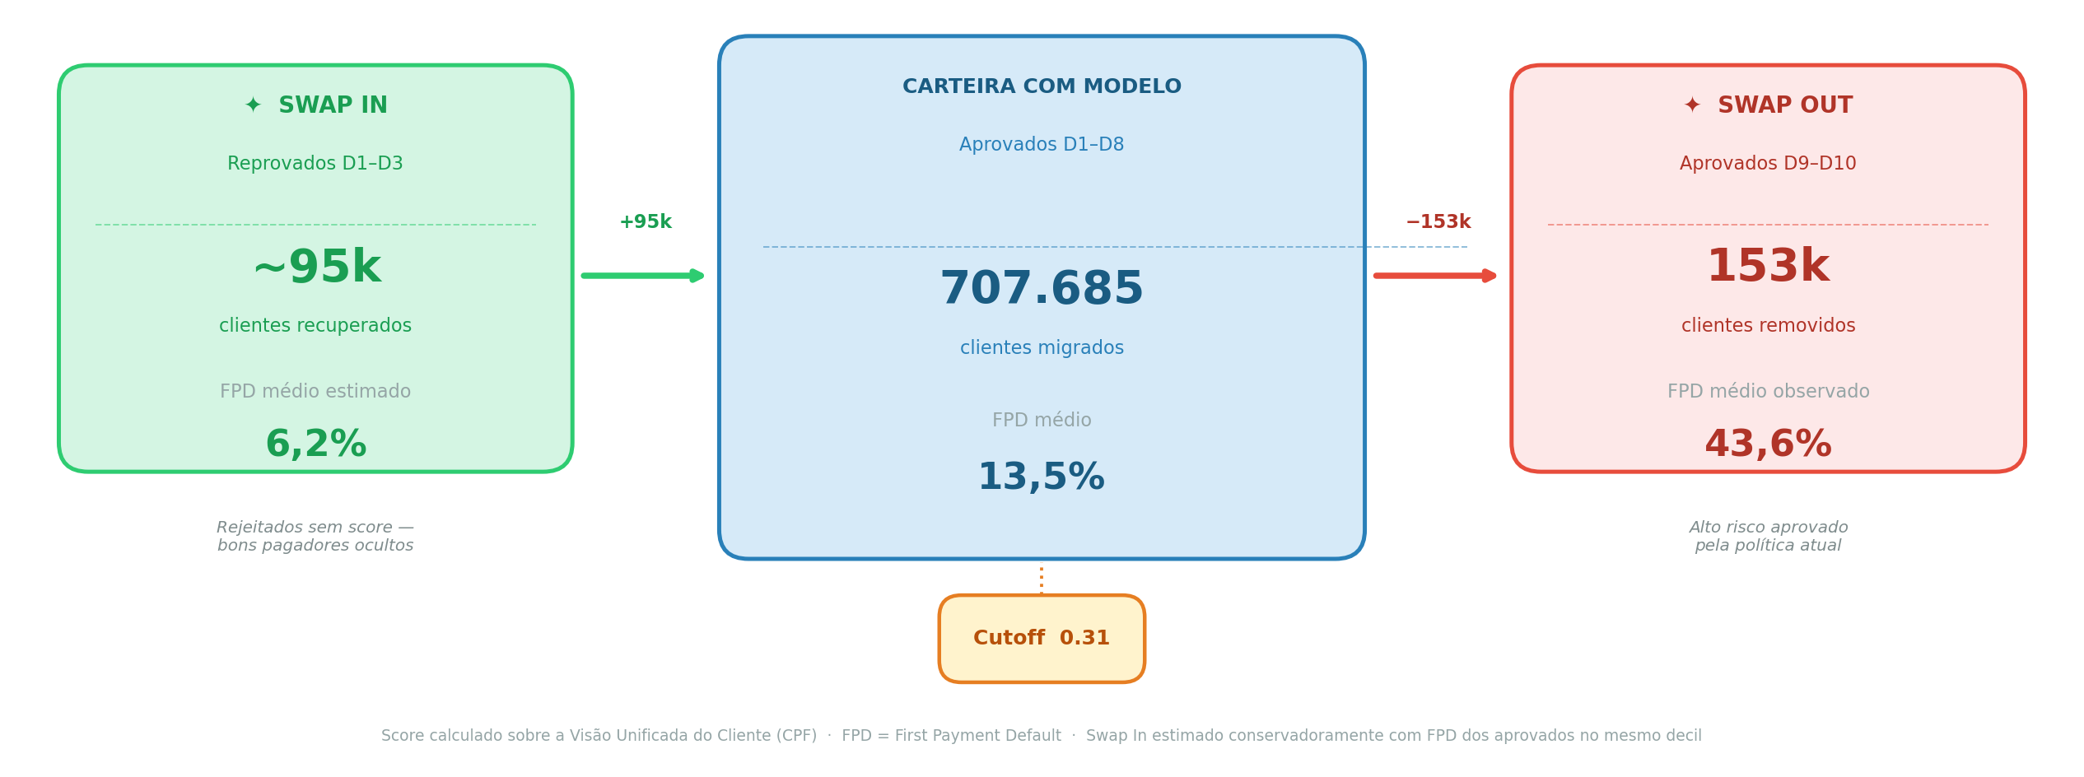
Score de risco como alavanca de crescimento sustentável.
Nossa solução é um modelo de behavior score que separa esses dois mundos.
Reprovados D1 – D3
Aprovados D1 – D8
Aprovados D9 – D10
clientes recuperados
clientes removidos
clientes migrados
FPD médio estimado
FPD médio observado
FPD médio
Rejeitados sem score –
Bons pagadores ocultos
Alto risco aprovado pela política atual
** Score calculado sobre a Visão Unificada do Cliente (CPF) – Swap in estimado conservadoramente com FPD dos Aprovados no mesmo decil.
2 /10

Slide 4
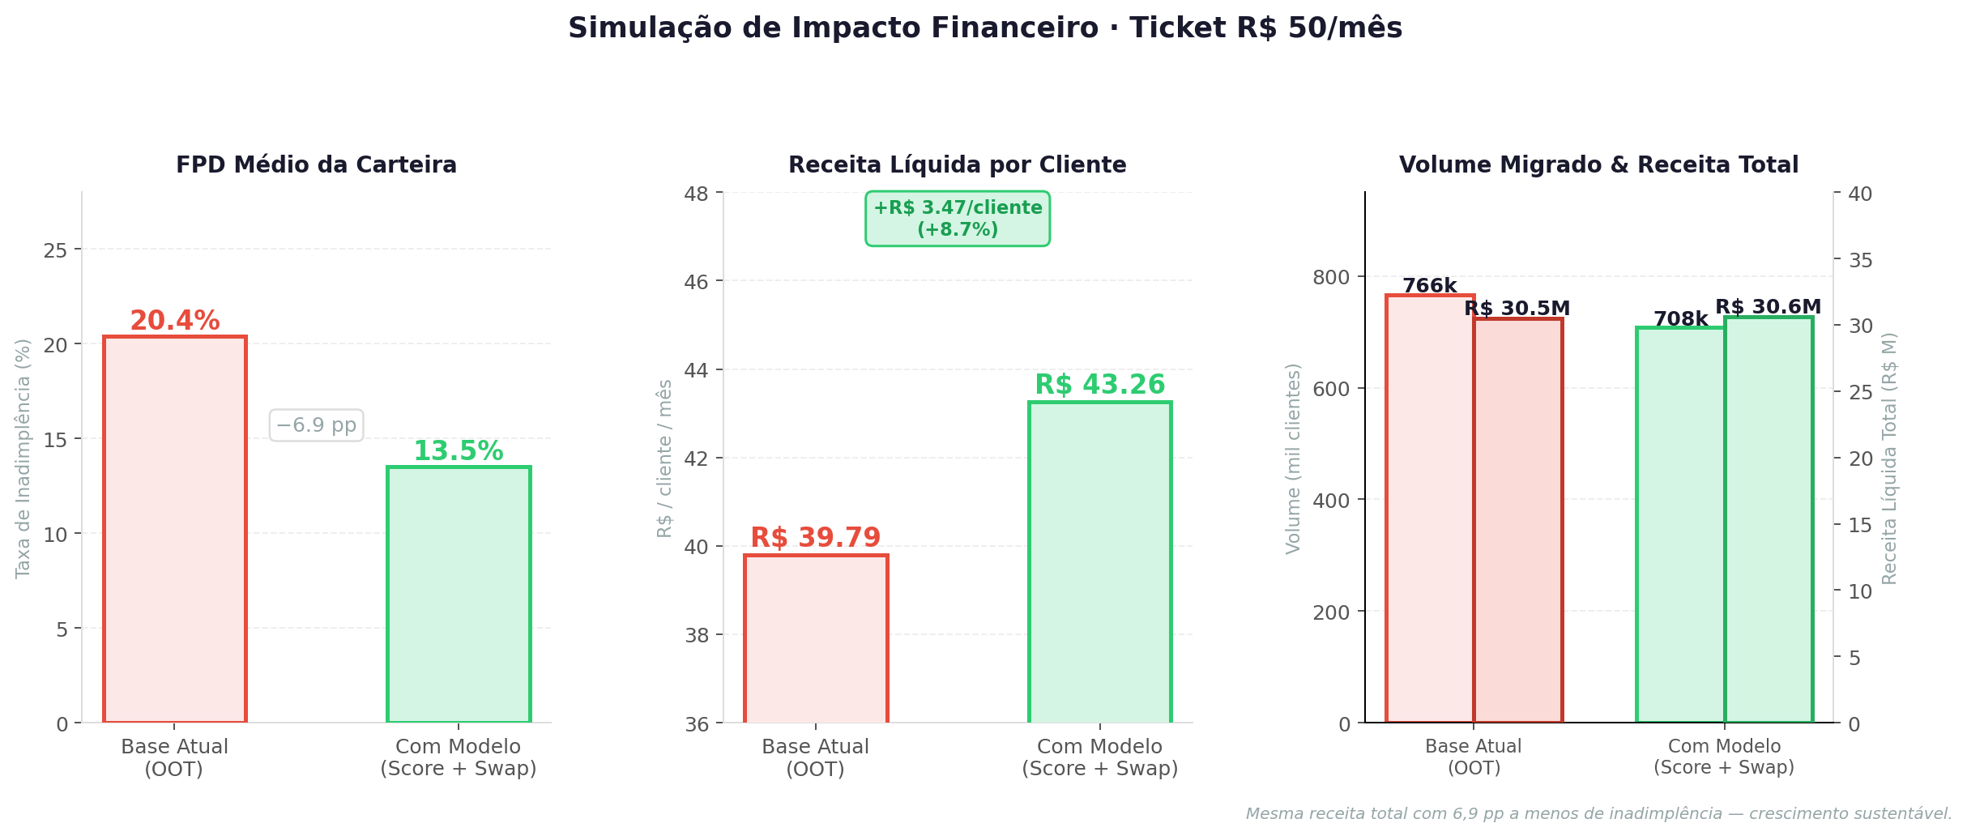
Mesma receita, menos risco — isso é crescimento sustentável !
- 33% na Taxa de Inadimplência e + 8,7% de receita líquida por cliente migrado.
3 /10

Slide 5
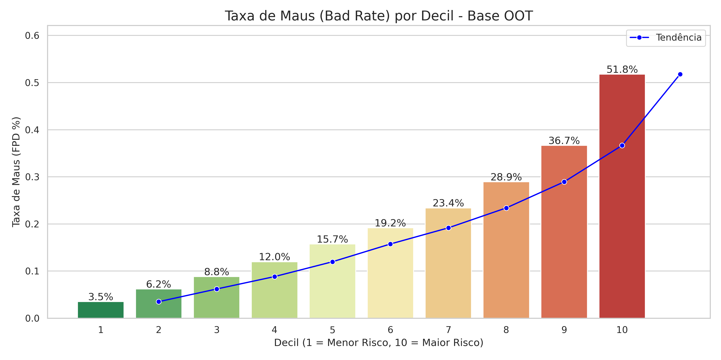
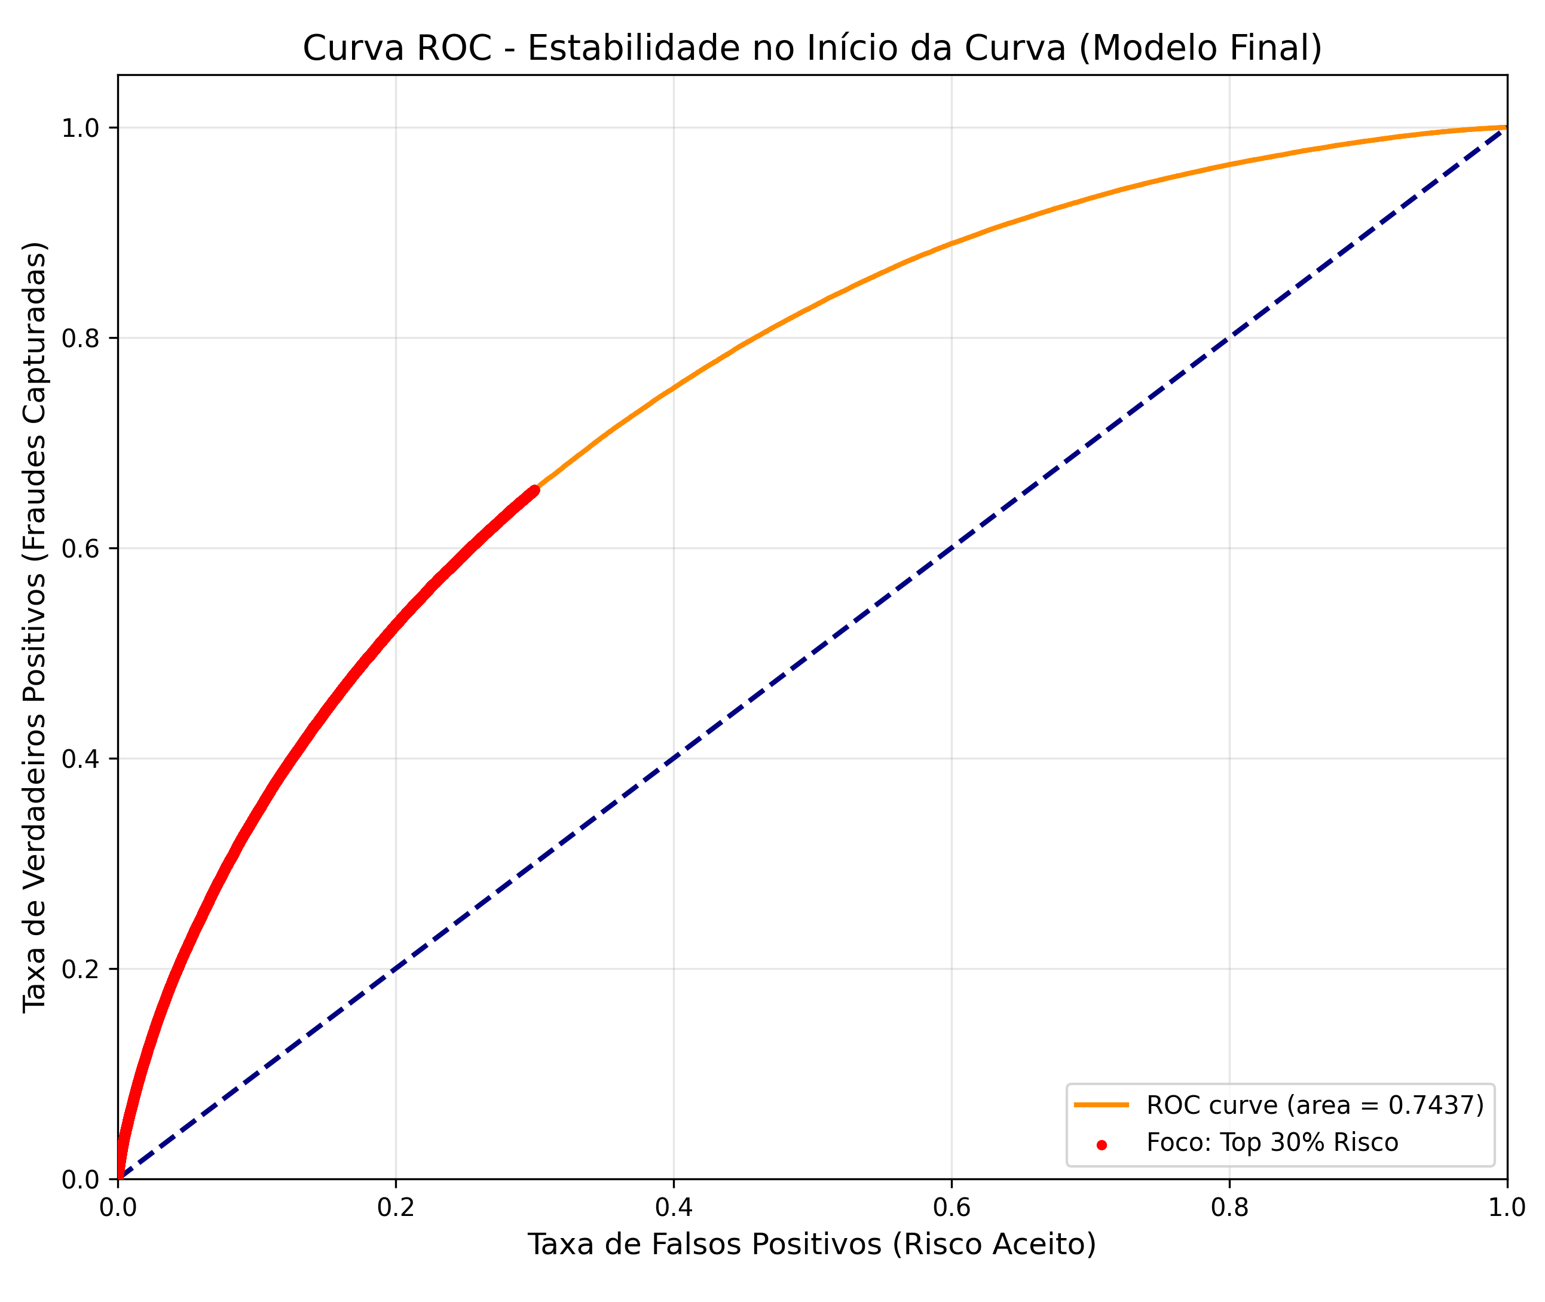
O modelo ordena risco de forma consistente !
Fator de Separação: Razão 14,8 x entre Decil 1 e Decil 10
Modelo LGBM : 0,36 KS | 0,49 GINI | 0,74 AUC
4 /10

Slide 6
Modelo validado fora da janela de treino.
PSI = 0,018 → A performance não degradou ao sair da janela de treino.
CPFs únicos: 3.590.459
Treino (Out-2024 / Jan-2025) : 2.462.481
OOT (Fev/Mar-2025) : 1.127.978
Comparativo:
GINI Treino: 0,5140
GINI OOT: 0,4874
Diferença (Gap): 0,0266
Versões incrementais na construção do Modelo: V01 com 1 variável → V06_final com 50.
Criação e Seleção de Variáveis 1.314 → 50 finais.
5 /10

Slide 7
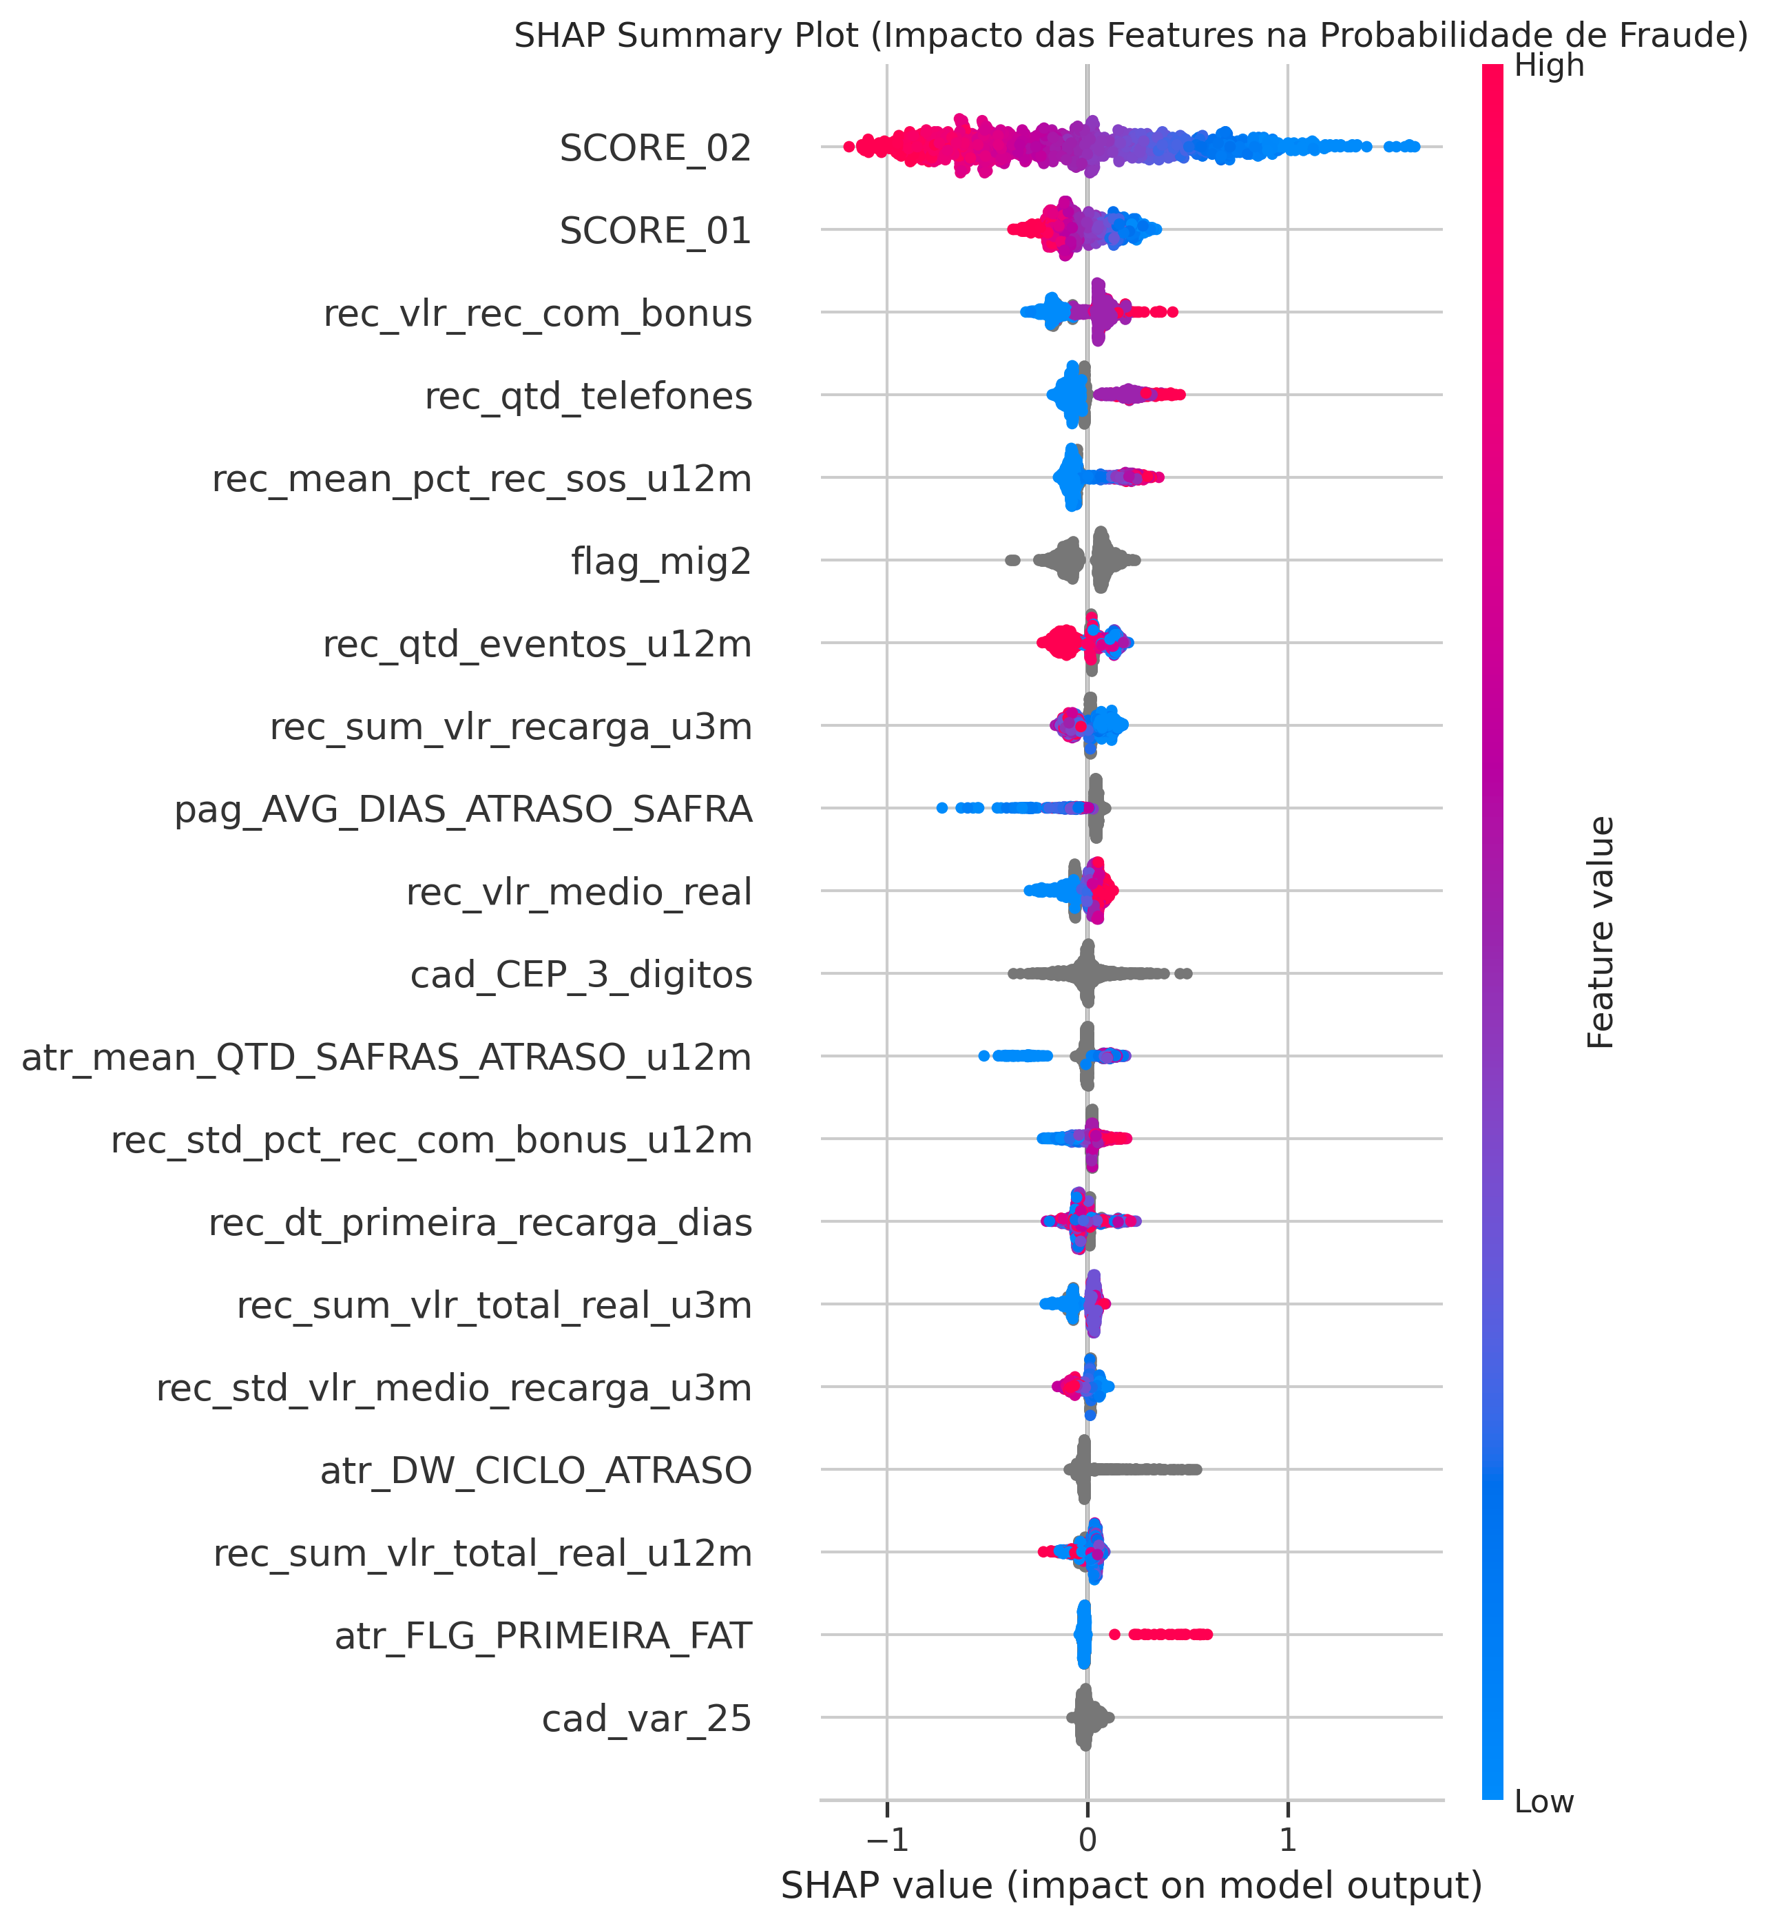
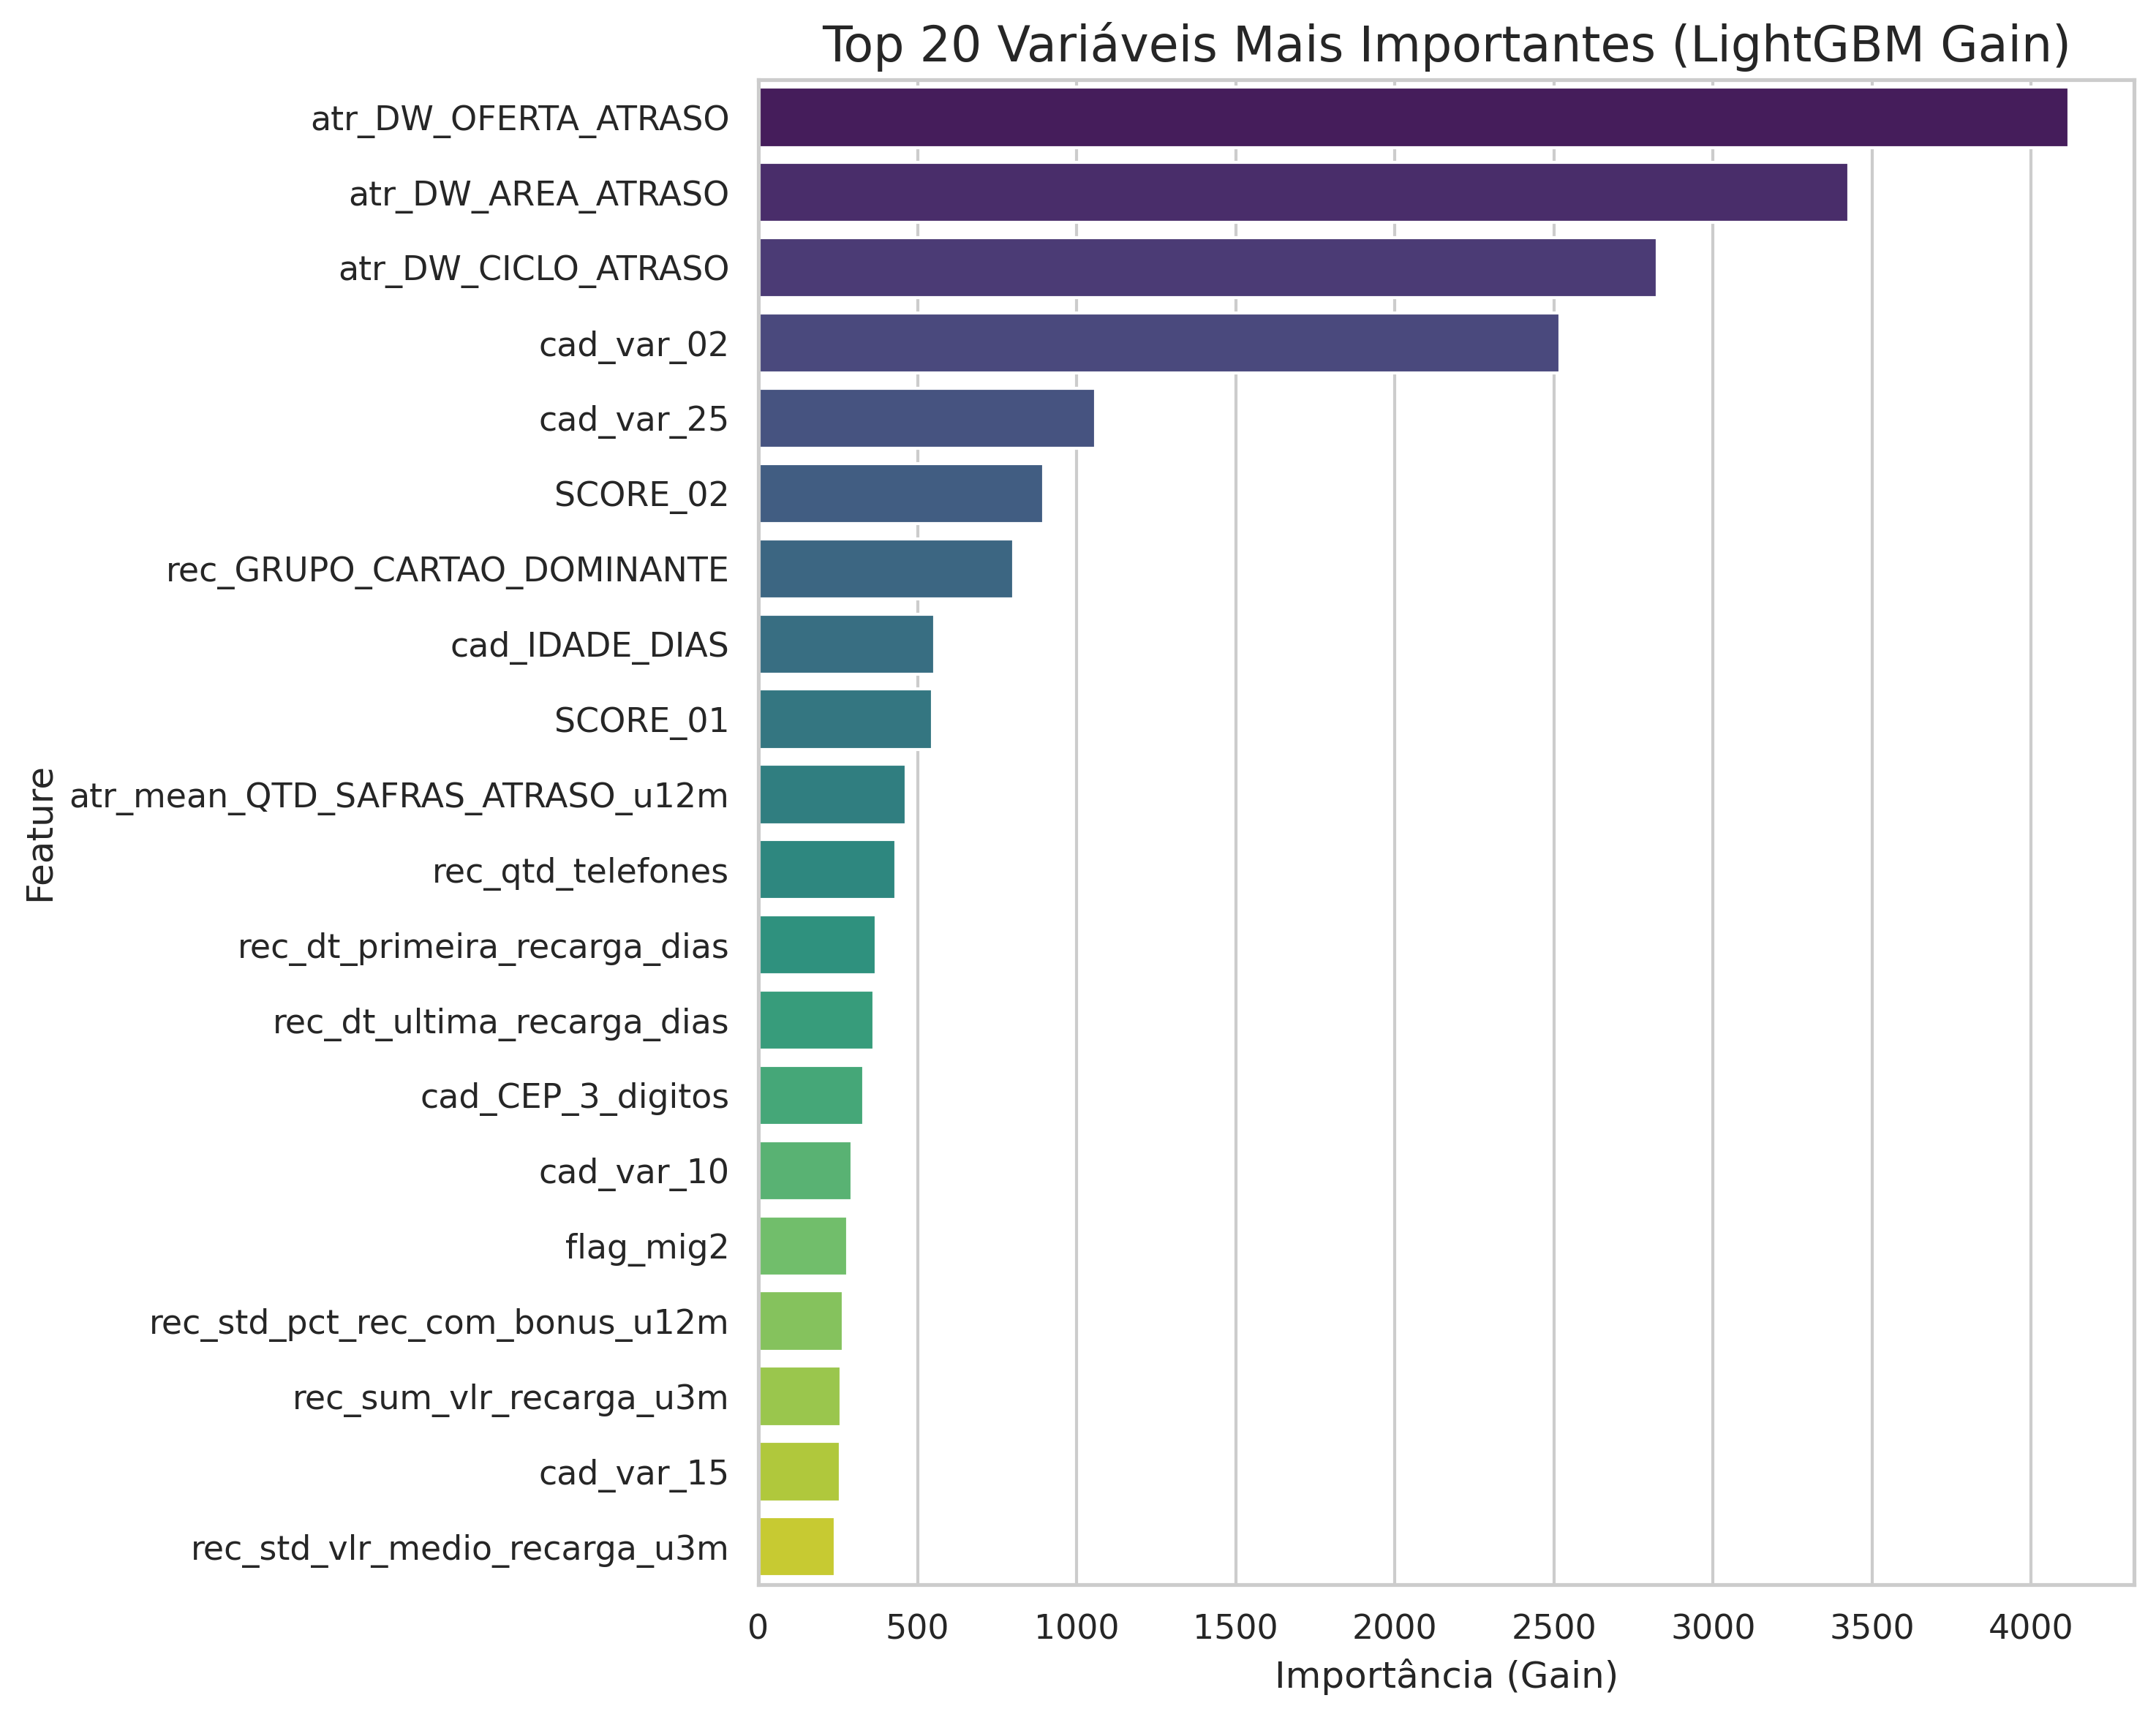
Features construídas a partir da Visão Unificada do Cliente
Construção dos Books
• As variáveis brutas foram avaliadas quanto à cardinalidade, preenchimento e relevância analítica. Para algumas variáveis criadas foi realizado janelamento de 1,3,6,9 e 12 meses.
Book_Recarga: 24 → 254 variáveis
Book_ Pagamento: 73 → 123 variáveis
Book_ Atraso: 50 → 102 varriáveis
Top 10 Variáveis Mais Importantes (LightGBM Gain)
6 /10

Slide 8
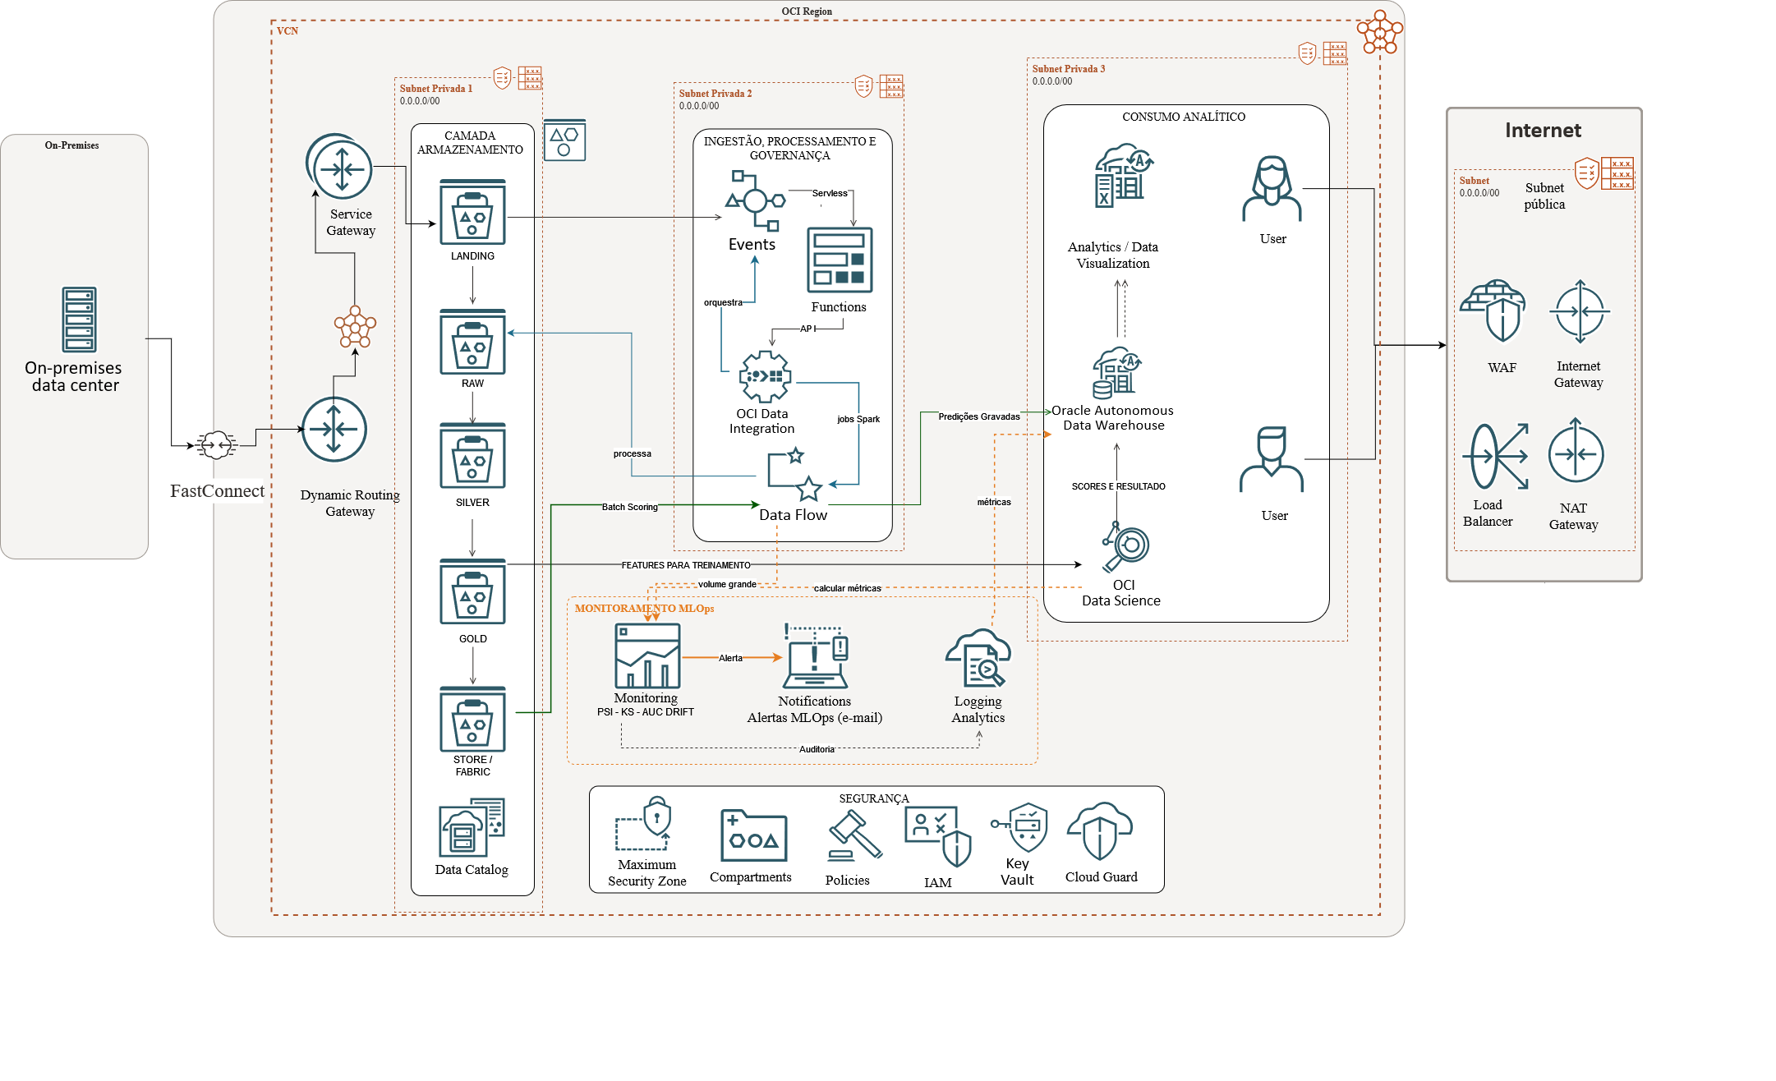
Arquitetura OCI da solução e Monitoramento do modelo
7 /10

Slide 9
Modelo tecnicamente sólido, financeiramente atrativo e
operacionalmente simples de implementar.
Do modelo ao produto: crescimento com controle de risco
modelo em produção com cutoff operacional 0,31;
Swap In/Out como política imediata;
evolução com reject inference e recalibração trimestral.
***O modelo foi treinado na base de aprovados — reject inference está mapeado como próximo passo, com abordagem de augmentation*. Para o hackathon, o FPD do Swap In foi estimado conservadoramente usando a taxa dos aprovados no mesmo decil, o que tende a superestimar risco, não subestimá-lo.
*Augmentation — Pegar os reprovados, atribuir um target sintético baseado no score (ex: quem tem score < 0.31 recebe FPD = 0, quem tem score > 0.50 recebe FPD = 1) com um peso menor na função de perda, e retreina o modelo com as duas bases juntas.

Slide 10
Muito Grato pela atenção!

Slide 11
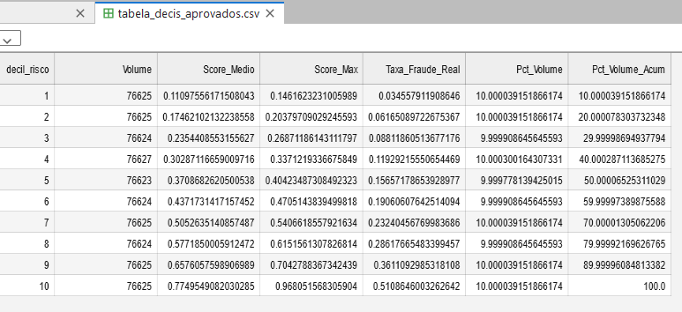

Slide 12
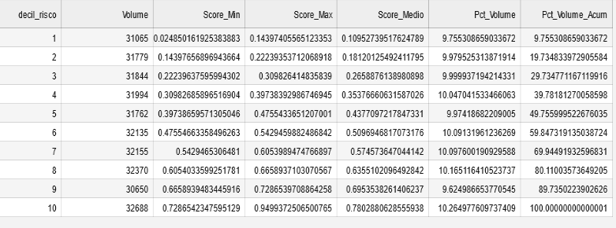

Slide 13
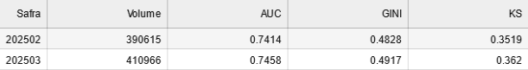
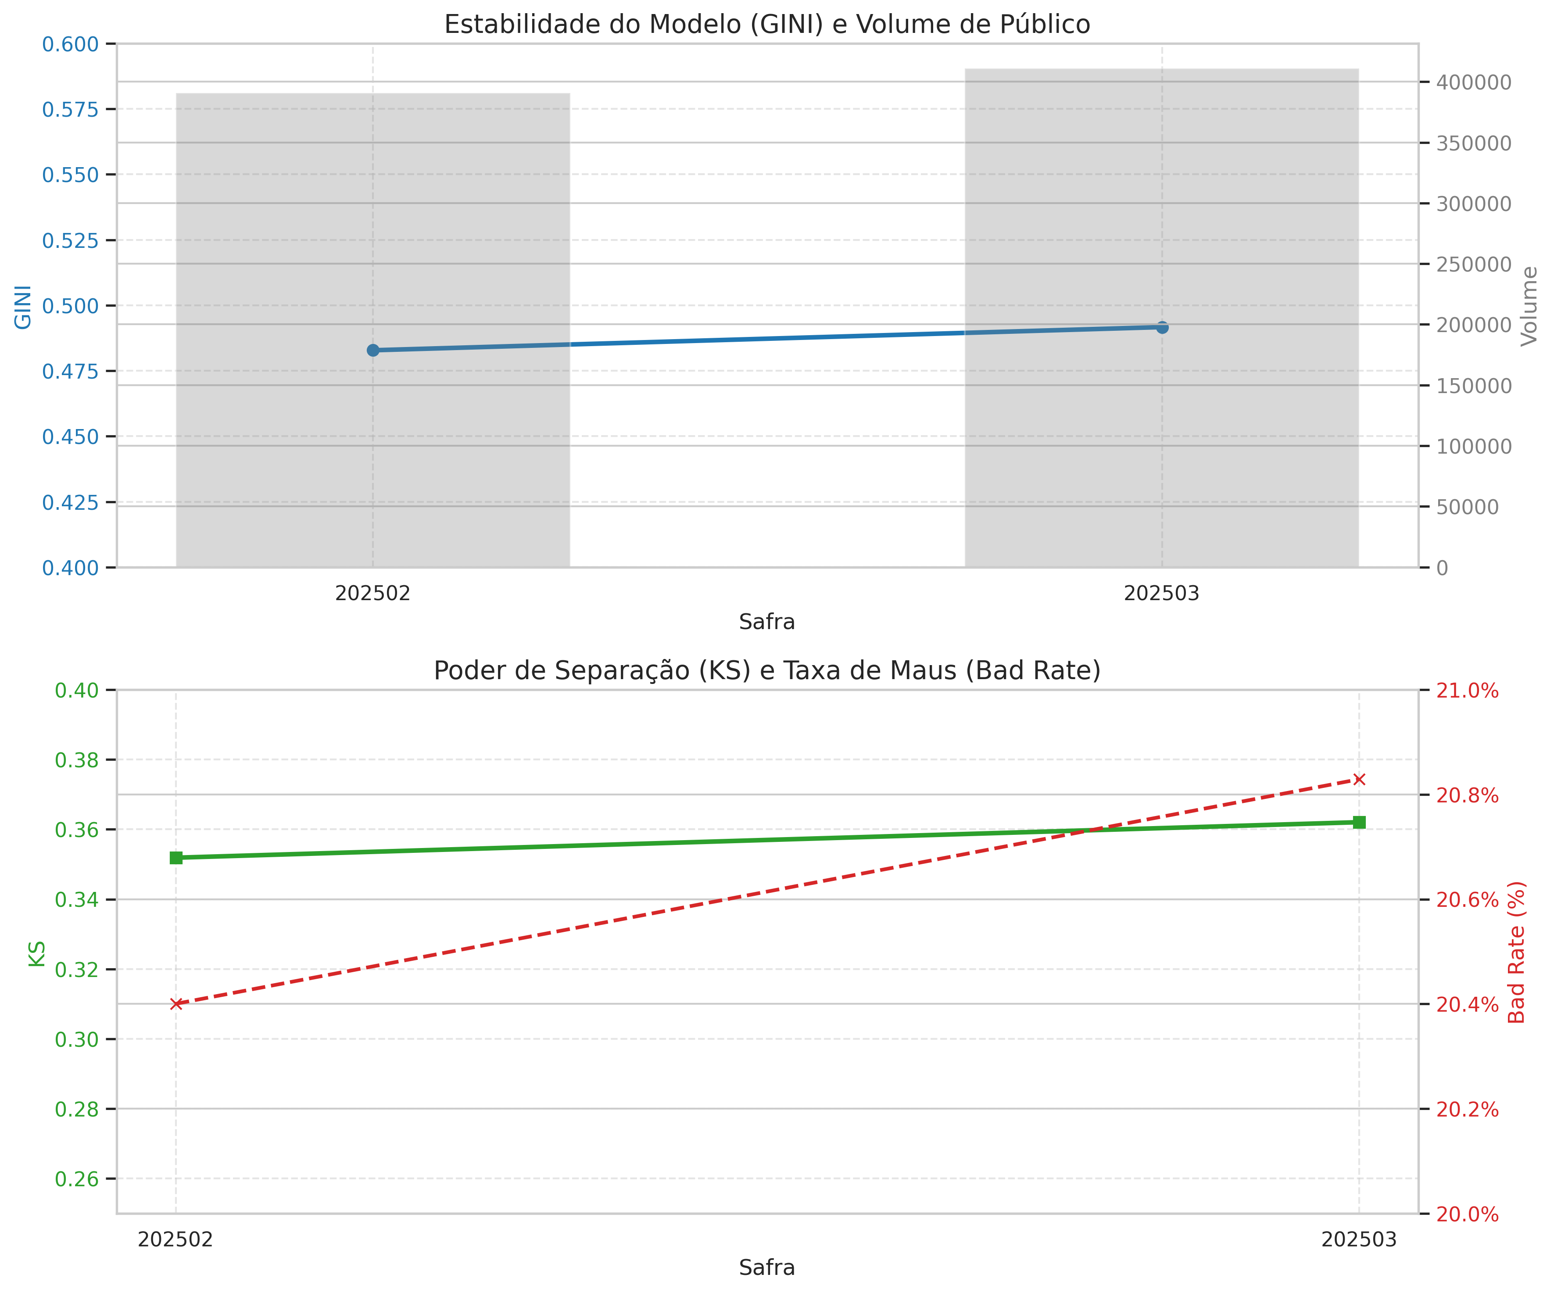
Estabilidade do modelo → Drift de População (PSI) = 0.0180 !
Comparativo:
GINI OOS (Jan): 0.5140
GINI OOT (Fev/Mar): 0.4874
Diferença (Gap): 0.0266
MODELO ESTÁVEL
Performance manteve-se estável no tempo.

